Slide 1
기획
제목 : Until The End
두서없이 생각나는데로 일단 적음

Slide 2
폰트 [던파, 넥슨워헤이븐체]
로비창 전 -StartGame- 문구 나오는 창에 검은색 안개 주변에 끼게

Slide 3
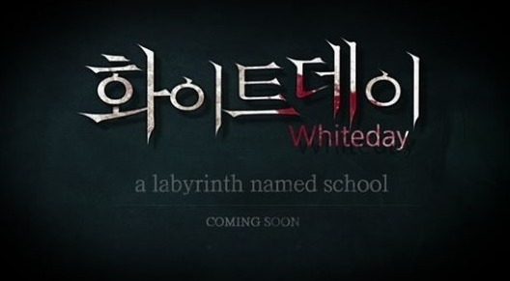
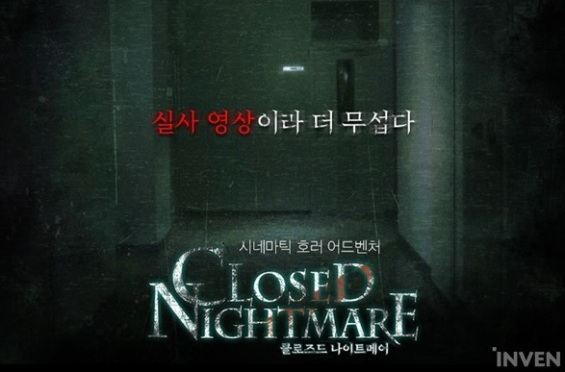
로비창 전 -StartGame- 문구

Slide 4
포톤 추가시
포톤으로 넣는거 추가하면 되는데 이거 작업이 너무 많아져서
아이템같은거 어떤거 넣을지 전부다 기획을 짜고 포톤을 넣는게 맞음…근 일주일동안 너무 바빠서 아무것도 못했는데 슬슬 기획 다시 업데이트 시켜야됨
RPC 사용하면 해결

Slide 5
장비창 <<최대한 주말에 만들어보자>>
마우스클릭 없이 E 누르면 장비창에 획득목록 보여줌
E는 클릭 시 열리고 재클릭시 닫히는 방식 (게임지장x)
그렇다면 “아드레날린 주사기”는 어떻게 먹일껀지 관건
==E누르고 Space 누르면 주사기 동작하게??
장비창의 목록은 열쇠, 주사기, 그리고 이후 추가될 몇몇정도
먹는건 순서 관계없이 먹는 순서대로 중앙에서부터 좌측으로 밀려나는 느낌
모두 패시브로 사용되게 하고
아이템은 캐릭터가 space 누르면 먹고
트리거 동작하는 부분에서 space 누르면 작동하게 설정

Slide 6
멀티?
일단 싱글로 만든 후 멀티 진행할지 말지 결정
백엔드가 필요하다면 친구 통해서 협업 가능
포톤넣고 RPC로 동기화 시키도록

Slide 7
시점
1인칭, 휠로 줌인/아웃 ok
다만 캐릭터 자체는 못봄 무조건 1인칭

Slide 8
1. 캐릭터 nickname 설정 [머리위에]
캐릭터 머리 위에 이름 : 내가 원하는거 적을 수 잇게
NPC 가 이제 여기 참여자들로 적으면 될듯 : 아라 이런식으로
preload에서 login으로 가서 룸을 잡고 ingame으로 들어가는 구간이잖아?
ingame쪽에서 gamemanager을 배치하는게 맞다고 생각하거든?

Slide 9
2. 캐릭터 HP
HP 바를 작게 만들거나 캐릭터 상태를 알려주는 식으로 맵으로 만들거나 하고
한대 맞을 때마다 일정시간동안 희미하게 나왔다가 사라지는 피 나오는 식의 이미지를 이용해서 이미지 3개정도 랜덤하게
그리고 일정이상 피가 까이면 이미지가 붉어지고 일정시간동안 등장하는 피 이미지의 체류시간 늘리기
캐릭터 상태를 맵 마냥 띄워놔야할지 의문
이렇게 안할꺼면 ESC 눌렀을 때 상태를 보여주는 창을 만들던가

Slide 10
3. NPC 및 대화창
Npc에 가까이 가면 문구 나오고 spacebar 눌러서 확인가능
그 외 물품들 가까이 가면 문구 나오고 누르면 spacebar 대화창

Slide 11
건
1. 총알쏘기
2. 오브젝트 맞추기
3. 오브젝트 사라지고 money오브젝트 주변으로 뿌리기
4. 주변으로 뿌려진 money, 캐릭터 일정이상 들어오면 자동으로 get
5. 총 reload

Slide 12
토큰
이걸 특정 키를 눌러서 계속 확인가능한지
역시 꿈으로 이어지는게 맞아
순서를 “현실 -> 꿈 -> 현실” 이런식으로 짜야할거같음
현실 > 꿈 : 안개가 나오며 손목 볼 때 아무것도 안보이면 꿈?
특정키 누르면 손목 계속보는 방식으로 토큰을 확인하기
꿈인지 후 현실로 돌아가려면 특정 트리거를 작동 [아드레날린]
인셉션처럼 내가 꿈인지 아닌지 손목의 반지를 통해 확인가능
다가오는 귀신에 후레쉬 쏘면 멈추는거임

Slide 13
필요한거 여기 들어가서 참고하셈
드래그로 오브젝트 움직이기
https://bloodstrawberry.tistory.com/992?category=1024514
== 근데 우리 마우스 포인터 필요없잖아..
이미지 애니메이션으로 만드는 바업
https://boxwitch.tistory.com/16

Slide 14
====계획추가수정====
아이디어가 떠오르면 추가할것

Slide 15
1인칭 호러서바이벌
포톤을 설치해야할까? 멀티를 할껀가 말껀가
= 캐릭터가 필요함..서로가 서로를 볼 수 있는거
근데 일단 이건 둘째치고 캐릭터 없이 일단 만들고 생각
먼저 로그인창쪽에 들어가는거 옵션 및 플레이 저장 이어서하기
이런거 만들어두자

Slide 16
물 [핏물?]
타이머 돌리면서 물 천천히 계속 차오르고
카메라에 물이 닿이면 체력이 서서히 깎이게?
근데 이런 경우는 크리처들은 어떻게..??

